Slide 1
Stosunki między zakresami nazw

Slide 2
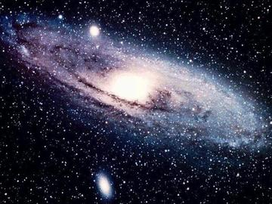
Klasa uniwersalna przedmiotów to klasa obejmująca wszelkie przedmioty w świecie (tzw. uniwersum). To inaczej desygnaty nazw: „coś”, „ktoś”, „przedmiot”.

Slide 3
Wypowiadając jakąkolwiek nazwę z klasy uniwersalnej wyodrębniamy klasę przedmiotów oznaczonych tą nazwą, która jednocześnie stanowi podzbiór klasy uniwersalnej.
Pozostała część klasy uniwersalnej, to tzw. klasa negatywna, która dopełnia wydzielony podzbiór do klasy uniwersalnej.
PIES - klasa wyodrębniona
NIE-PIES – klasa negatywna
(wszystko, co nie jest PSEM)
PIES + NIE-PIES = UNIWERSUM
NIE-PIES
PIES

Slide 4
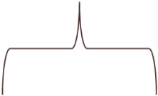
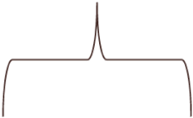
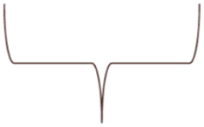
RODZAJE STOSUNKÓW MIĘDZY ZAKRESAMI NAZW
I STOSUNEK ZAMIENNOŚCI ZAKRESÓW – istnieją przedmioty, które są jednocześnie desygnatami nazwy S i P, lecz nie ma takich desygnatów nazwy S, które nie byłyby desygnatami nazwy P i nie ma takich desygnatów nazwy P, które nie są S.
Np. S – ośmiotysięcznik; P – szczyt górski, którego wierzchołek wznosi się ponad 8000 m n.p.p.
SP
S
nie-S
P
nie-P

Slide 5
II STOSUNEK PODRZĘDNOŚCI zakresu nazwy A względem zakresu nazwy B: istnieją przedmioty, które są desygnatami i nazwy A i nazwy B, nie ma takich przedmiotów, które byłyby A nie będąc B, ale są takie, które są desygnatami nazwy B, choć nie są A;
Np. A – proso, B – zboża
B
B
A
A
Nie-A
B
Nie-B

Slide 6
III STOSUNEK NADRZĘDNOŚCI ZAKRESU NAZWY A WZGLĘDEM ZAKRESU NAZWY B: istnieją przedmioty, które są desygnatami nazwy A i nazwy B, prócz tego są przedmioty będące desygnatami nazwy A, które nie są desygnatami nazwy B, lecz nie ma takich, które byłyby desygnatami B nie będąc desygnatami A.
Np. A – prawnik, B - notariusz
A
A
Nie-A
B
B
Nie-B

Slide 7
IV STOSUNEK KRZYŻOWANI A SIĘ ZAKRESÓW: istnieją A, które są zarazem B, istnieją A, które nie są B oraz istnieją B, które nie są A.
Np. A – lekarz, B - sportowiec
B
Nie-B
A
B
A
Nie-A

Slide 8
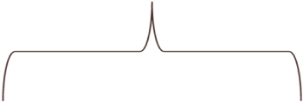
V STOSUNEK WYKLUCZANIA SIĘ ZAKRESÓW - istnieją A, które nie są B, istnieją B, które nie są A, nie istnieją przedmioty, które byłyby desygnatami A i B zarazem.
Np. A – drzewo, B - chmura
Nie-S
S
Nie-P
P
A
B

Slide 9
2 wersje stosunku wykluczania:
Sprzeczność – gdy mamy określoną nazwę oraz nazwę do niej negatywna (np. kot i nie-kot). Są to nazwy sprzeczne. Ich desygnaty łącznie tworzą klasę uniwersalną;
Przeciwieństwo – nazwy nie mają wspólnych desygnatów i zakresy obu nazw łącznie nie tworzą klasy uniwersalnej np. „koń” oraz „goryl”.

Slide 10
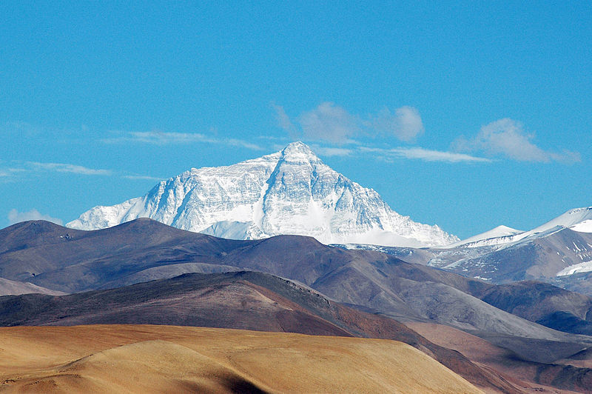
UWAGA NA SYNONIMY!
Samochód – auto (mają takie same zakresy – są zamienne)
Niekiedy zakresy są zamienne, jednak nazwy mają odmienne znaczenie np. najwyższy szczyt świata (A) oraz najwyższy szczyt Nepalu (B), najwyższy szczyt Chin (C). Nazwy te wskazują na odmienne cechy tego samego desygnatu.

Slide 11
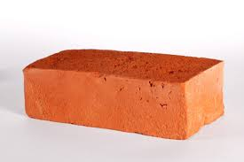
UWAGA NA NAZWY ZBIOROWE
Należy odróżnić stosunki między zakresami nazw (np. nadrzędności lub podrzędności) od stosunku między całością a częścią jakiegoś złożonego przedmiotu!
Np. „cegła” „mur” – między tymi nazwami zachodzi stosunek wykluczania a nie podporządkowania lub nadrzędności!

Slide 12
zadania
Pokaż na okręgach relację między następującymi nazwami:
a) ustawa, akt prawny, rozporządzenie, akt prawny regulujący sprawy oświaty
b) wróbel, ptak, istota żyjąca w Polsce
c) adwokat, obywatel Polski, osoba nosząca okulary
pies, jamnik, ssak, istota żyjąca w Polsce
Do każdej z poniższych nazw dobierz siedem innych, tak żeby uzyskać przykłady wszystkich możliwych relacji między zakresami.
a) student
b) człowiek
c) ustawa

